Slide 1
Ressources humaines : diapositive 1
Diffusion et innovation
Théorie

Slide 2
DÉFINITION
Processus par lequel de nouvelles idées sont adoptées ou rejetées
Nous sommes des créatures d'habitudes
Les êtres humains n'aiment pas le changement

Slide 3
DÉFINITION
Une hypothèse décrivant la manière dont les nouvelles avancées technologiques et autres se répandent dans les sociétés et les cultures, de l'introduction à une adoption plus large
La diffusion des innovations la théorie cherche à expliquer comment et pourquoi les nouvelles idées et pratiques sont adoptées, avec des échéances potentiellement étalées sur de longues périodes

Slide 4
DÉFINITION
La manière dont les innovations sont communiquées aux différentes parties de la société et aux les opinions subjectives associées aux innovations sont des facteurs importants de la rapidité avec laquelle la diffusion ou propagation se produit
Parmi les facteurs qui influent sur le taux de diffusion de l'innovation, on peut citer le mélange des zones rurales et urbaines la population au sein d'une société, le niveau d'éducation de la société et le degré d'industrialisationet le développement

Slide 5
DÉFINITION
Différentes sociétés sont susceptibles d'avoir des taux d'adoption différents (le taux auquel les membres d'une
la société accepte une nouvelle innovation) pour différents types d'innovation. Par exemple, une société peut adopté l'internet plus rapidement que l'automobile pour des raisons de coût, d'accessibilité et de la familiarité

Slide 6
Théorie de la diffusion
La théorie de la diffusion de l'innovation (DOI), développée par E.M. Rogers en 1962, est l'une des plus anciennes théories des sciences sociales
Elle est née de la communication pour expliquer comment, au fil du temps, une idée ou un produit s'accélère et se diffuse (ou se propage) dans une population spécifique ou système social
Le résultat final de cette diffusion est que les gens, en tant que partie d'un système social, adopter une nouvelle idée, un nouveau comportement ou un nouveau produit
L'adoption signifie qu'une personne fait quelque chose de différent de ce qu'elle fasait auparavant (c'est-à-dire acheter ou utiliser un nouveau produit, acquérir et effectuer un nouveaux comportements, etc.)

Slide 7
Théorie de la diffusion
La clé de l'adoption est que la personne doit percevoir l'idée, le comportement ou produit comme nouveau ou innovant. C'est grâce à cela que la diffusion est possible
L'adoption d'une nouvelle idée, d'un nouveau comportement ou d'un nouveau produit (c'est-à-dire une "innovation") ne se produisent simultanément dans un système social ; il s'agit plutôt d'un processus par lequel certains les gens sont plus enclins à adopter l'innovation que les autres
Les chercheurs ont constaté que les personnes qui adoptent une innovation à un stade précoce ont caractéristiques différentes de celles des personnes qui adoptent une innovation plus tard
Lors de la promotion d'une innovation auprès d'une population cible, il est important de comprendre les caractéristiques de la population cible qui aideront ou entraveront l'adoption de l'innovation

Slide 8
Le mécanisme de diffusion
La diffusion est le processus par lequel une innovation est communiquée par le biais de certains canaux dans le temps entre les membres d'un système social . Étant donné que les décisions ne sont pas autoritaire ou collectif, chaque membre du système social est confronté à sa propre innovation-décision qui suit un processus en 5 étapes :
Connaissance: La personne prend conscience d'une innovation et a une idée de la manière dont elle est fonctionne
Persuasion - La personne adopte une attitude favorable ou défavorable à l'égard de l'innovation
Décision - La personne s'engage dans des activités qui conduisent à un choix d'adopter ou de rejeter l'innovation
Mise en œuvre - La personne met en œuvre une innovation
Confirmation - La personne évalue les résultats d'une décision d'innovation déjà prise

Slide 9
Cinq catégories d'adoptants établies
Innovateurs
Adopteur précoces
Majorité précoce
Majorité
Pas d'adoptants (retardataires)

Slide 10
Les innovateurs
Les innovateurs : Ce sont des personnes qui veulent être les premières à essayer l'innovation. Ils sont audacieux et s'intéressent aux nouvelles idées. Ces gens sont très disposés à prendre des risques, et sont souvent les premiers à développer de nouvelles idées. Il n'y a pas grand-chose, voire rien, à faire pour attirer cette population

Slide 11
Adopteur précoces
Adopteur précoces : Ce sont des personnes qui représentent les leaders d'opinion. Ils assument des rôles de leadership. Ils sont déjà conscients de la nécessité de changer et sont donc très à l'aise pour adopter de nouvelles idées. Les stratégies visant à attirer cette population comprennent des manuels pratiques et des fiches d'information sur la mise en œuvre. Ils n'ont pas besoin d'informations pour les convaincre de changer

Slide 12
Majorité précoce
Majorité précoce : Ces personnes sont rarement des leaders, mais elles adoptent de nouvelles idées avant le citoyen moyen. Cela dit, ils ont généralement besoin de voir la preuve que l'innovation fonctionne avant qu'ils ne soient prêts à l'adopter.
Les stratégies visant à attirer cette population comprennent des exemples de réussite et des preuves de l'efficacité de l'innovation

Slide 13
Majorité tardive
Majorité tardive : Ces personnes sont sceptiques face au changement et n'adopteront une innovation après qu'elle ait été essayée par la majorité. Les stratégies pour attirer cette population comprend des informations sur le nombre de personnes qui ont essayé l'innovation et l'ont adoptée avec succès

Slide 14
Laggards
Laggards : Ces gens sont liés par la tradition et sont très conservateurs. Ils sont très sceptiques à l'égard du changement et sont le groupe le plus difficile à amener conseil. Les stratégies pour attirer cette population comprennent les statistiques, la peur les appels et les pressions des personnes des autres groupes d'adoptants

Slide 15
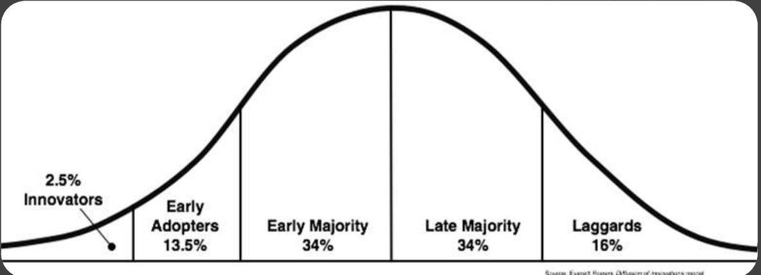

Slide 16
Cinq principaux facteurs qui influencent l'adoption D'une innovation
Avantage relatif - Mesure dans laquelle une innovation est considérée comme meilleure que l'idée, ou le produit qu'il remplace
Compatibilité - Degré de cohérence de l'innovation avec les valeurs, les expériences et les besoins des adoptants potentiels
Complexité - La difficulté de comprendre et/ou d'utiliser l'innovation
Triabilité - Mesure dans laquelle l'innovation peut être testée ou expérimentée avant un engagement d'adoption
Observabilité - La mesure dans laquelle l'innovation donne des résultats tangibles

Slide 17
Ressources humaines : diapositive 10
Merci

